Slide 1


Projeto 2
Análise Experimental de Desempenho entre Árvores de Busca Binária (BST) e AVL com Dados de Commodities
Mestrado Profissional em Computação Aplicada – Mackenzie Disciplina – Algoritmos e Programação
Professora: Dra. Valéria Farinazzo Martins
Aluno: Cândido Francisco Moreira
RA: 10779363
Período: 1º Semestre de 2026
Repositório disponível em: https://github.com/candidomor/Mestrado-Algoritimos-Projeto2

Slide 2
Projeto 02 – Comparação entre Árvores
Problema:
Avaliar o impacto das árvores de pesquisa e da topologia prévia dos dados no tempo de execução/inserção
Objetivo Central:
Executar testes de benchmarking para quantificar o impacto das árvores de pesquisa e da topologia prévia dos dados
Algoritmos Avaliados:
Árvore Binária de Busca (BST) e Árvore AVL, submetidas a execução sequencial e multi-tarefas (Multiprocessing)

Slide 3
Metodologia Experimental
Ambiente de Execução:
Python 3.12.4 (CPython) em Windows 11 Pro
Garbage Collector desativado nas fases de inserção e busca
Processador i7-14700KF e 32 GB RAM.
Rigor Estatístico:
Medições via time.perf_counter.
Cada cenário foi executado 5 vezes (k=5) de forma independente para extração de média e desvio padrão, mitigando ruídos de S.O.
Tamanhos variados de amostra:
10.000, 20.000, 30.000, 40.000 e 49.093 elementos.
Padrões Topológicos (Cenários):
Estritamente Crescente (Melhor caso).
Estritamente Decrescente (Pior caso).
Distribuição Aleatória (Caso médio).

Slide 4
Metodologia Experimental
Estruturas e Algoritmos Avaliados:
Árvore Binária de Busca (BST)
Árvore AVL
Estratégia de Execução e Paralelismo:
Execução Sequencial (Single-Thread)
Execução Multi-tarefas (Multiprocessing em 4 Cores)
Métricas:
Tempo absoluto de inserção (em segundos/milissegundos).
Tempo absoluto de busca por chaves específicas.
Altura final (níveis) gerada para cada árvore nos diferentes cenários.

Slide 5
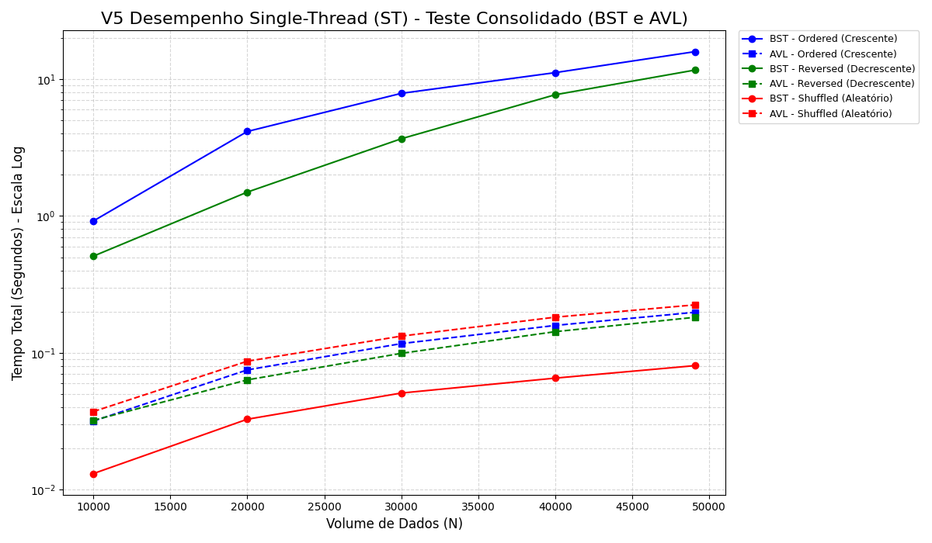
Resultados

Slide 6
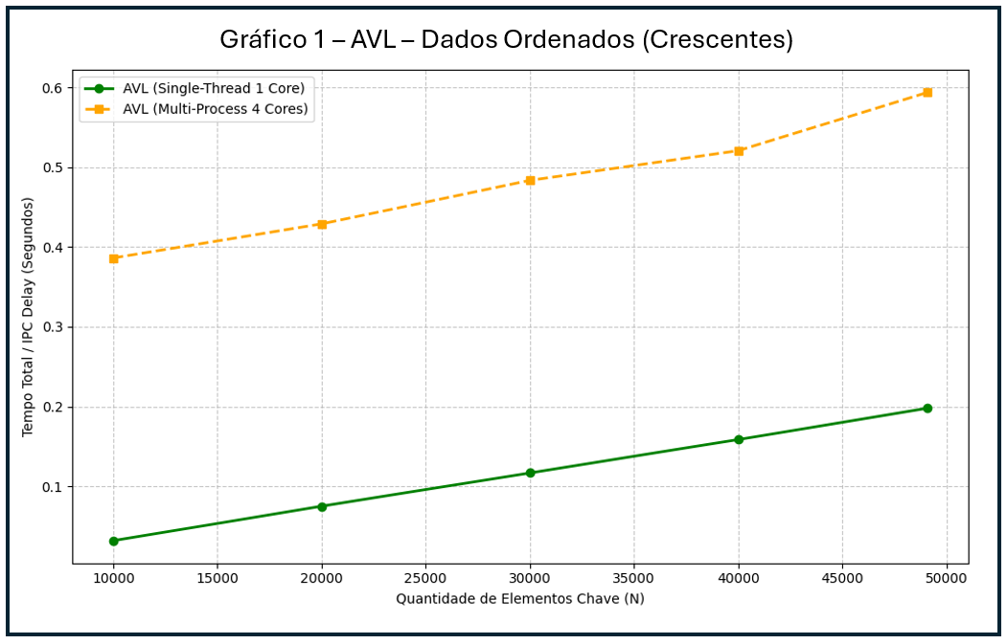
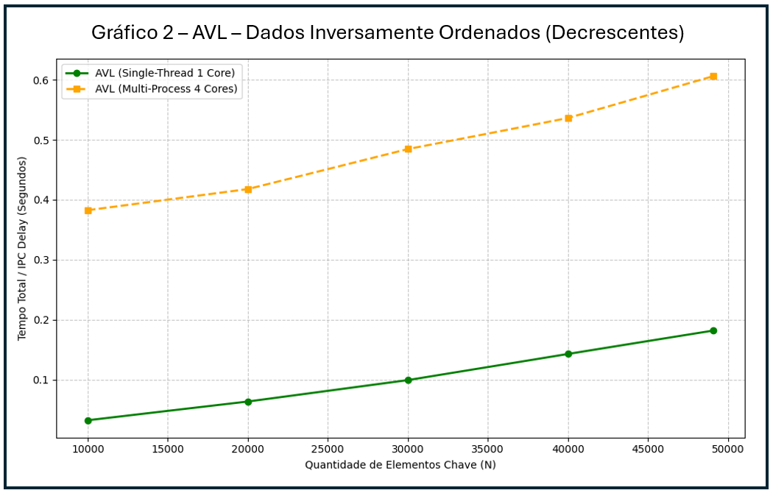
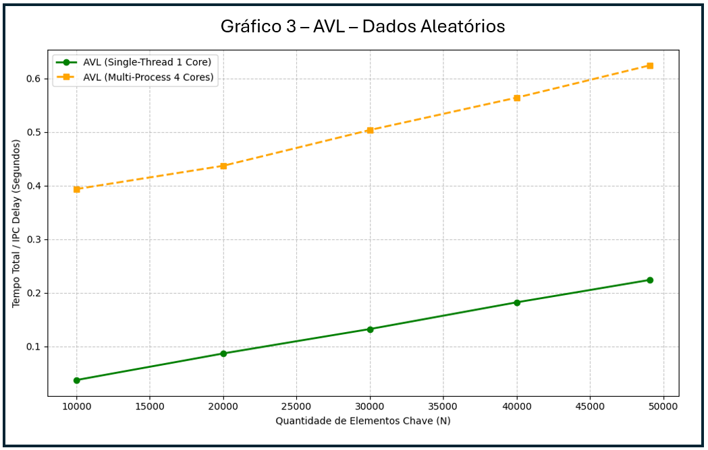
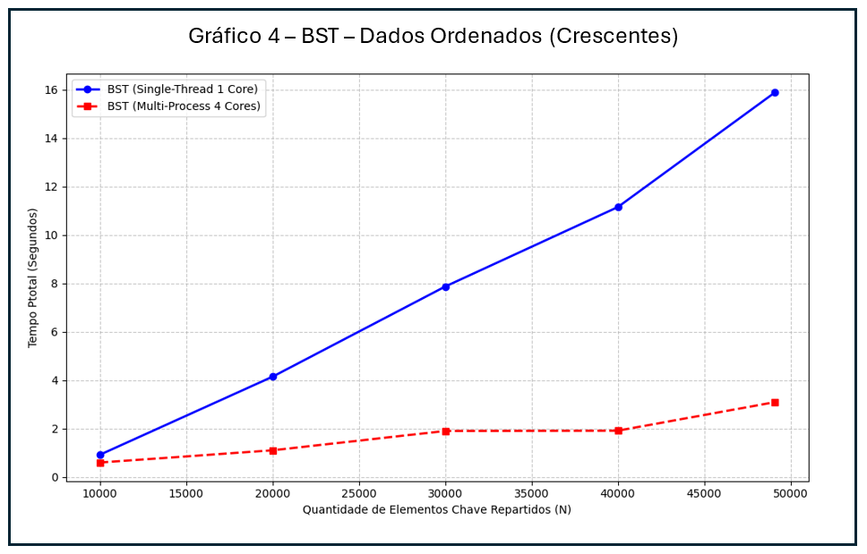
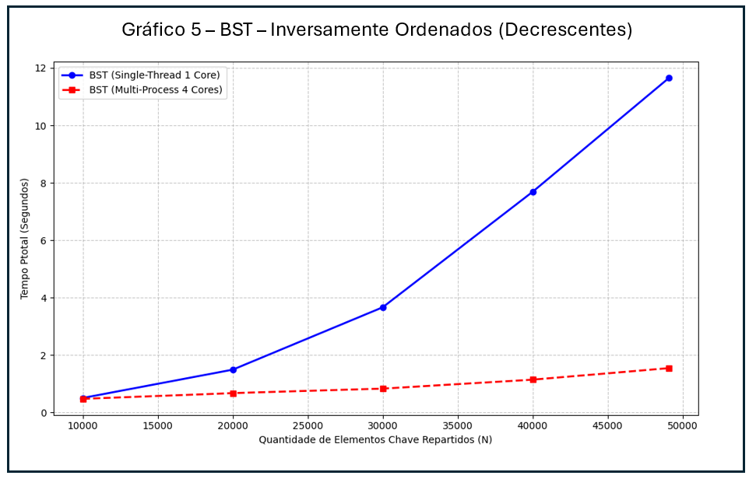
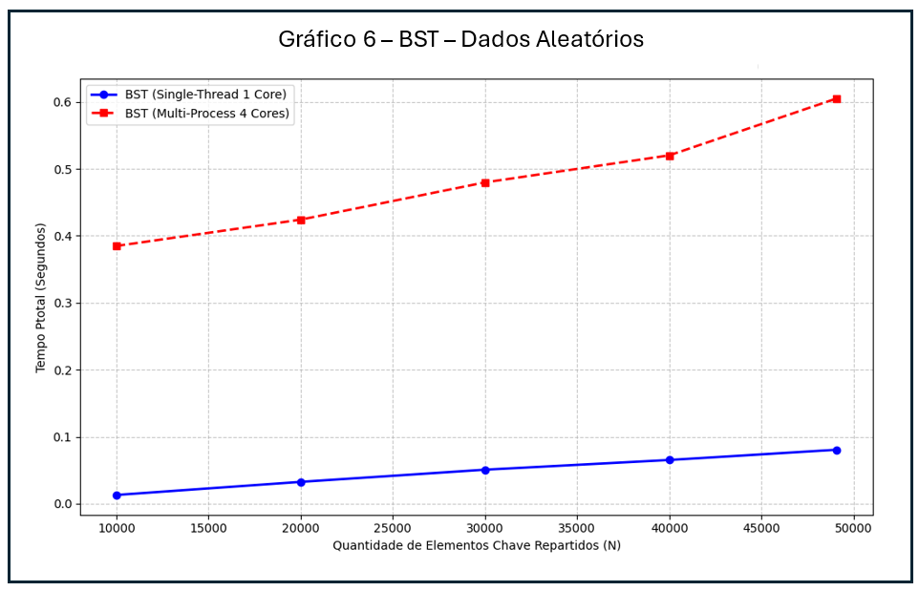
Resultados

Slide 7
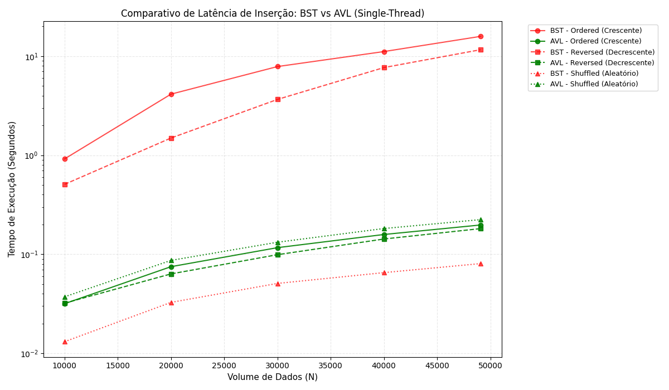

Slide 8
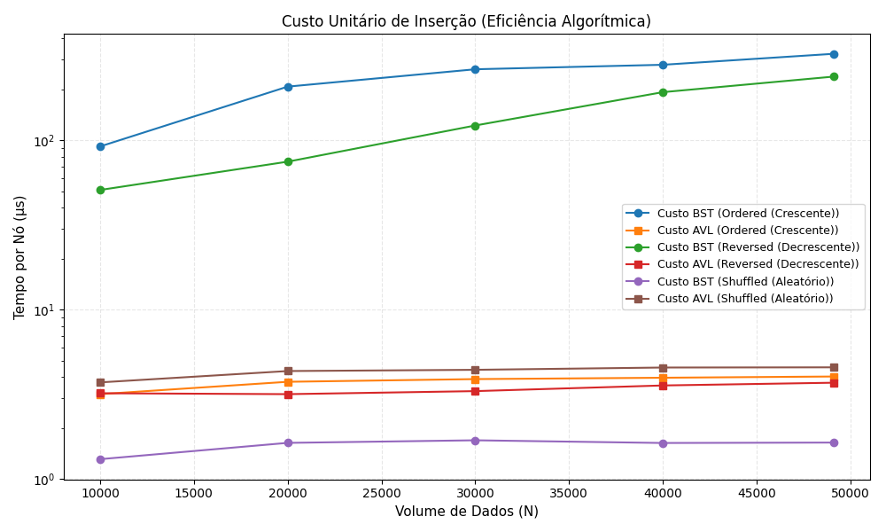

Slide 9
Árvore AVL e o Gargalo do Paralelismo
O( log n)
Estável e rápida em núcleo único
Paradoxo do Multiprocessing (4 núcleos)
+1116% de tempo
Custo Arquitetural:
Serialização os objetos na memória (Pickling)
Atraso da Comunicação Inter-Processos (IPC Delay)

Slide 10
A Árvore BST e a Volatilidade Estrutural
Topologicamente vulnerável a entrada dos dados
Dados ordenados
“Lista encadeada” - O(N)
Dados aleatórios
Árvore naturalmente balanceada
Superou AVL no processamento sequencial
sem overhead de rotações automáticas

Slide 11
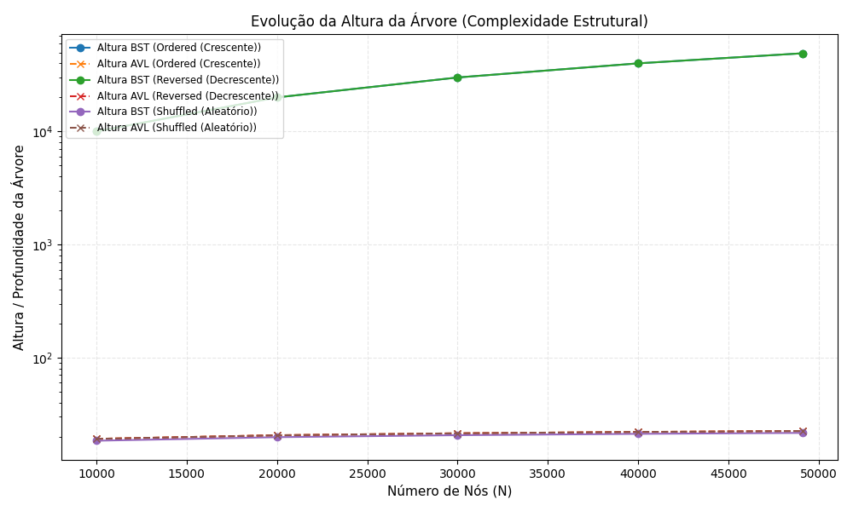

Slide 12
Análise Assintótica e a Lei de Amdahl
A notação Big-O é válida como modelo
Paralelismo
fatores de implementação (GIL, Pickling, IPC) criam constantes lineares que dominaram o tempo de execução
Lei de Amdahl na prática:
O ganho com múltiplos núcleos
Se justificou no pior cenário estrutural da BST (onde a degradação exigia varredura O(N²)
Para as operações naturalmente eficientes O(log N), o overhead de coordenação tornou a computação Single-Thread superior

Slide 13
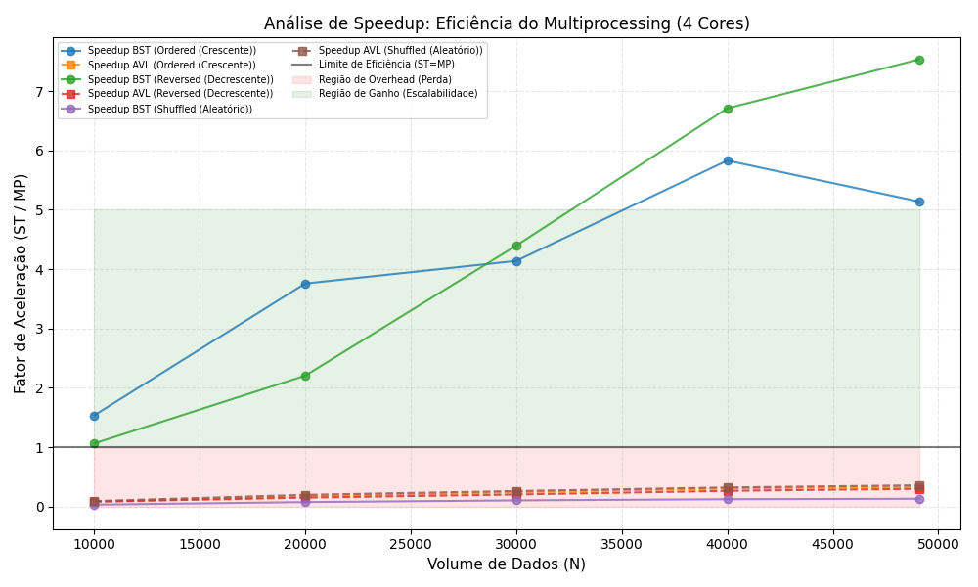

Slide 14
O Desafio da Busca por Atributos Secundários
Topologias binárias são unidimensionais
Ao buscar por um campo que não seja a chave primária de indexação, a capacidade de direcionamento lógico se perde
A operação sofre uma degradação imediata para varredura completa O(N), exigindo a travessia de todos os nós (Tree Traversal).
Single-Thread vs Multiprocessing
A varredura iterativa implementada (DFS via pilha) processou rapidamente os registros por operar essencialmente na RAM, e novamente o Multiprocessing causou regressão severa pelos custos de serialização e IPC

Slide 15
Considerações Finais e Alternativas Híbridas
Para cenários produtivos reais:
Varreduras O(N) são ineficientes em alta escala.
A melhor solução arquitetural é associar a árvore a Índices Secundários baseados em Hash Maps (dicionários com custo O(1))
A eficiência algorítmica depende da metodologia aplicada e também da entropia dos dados e de custos ocultos do ambiente.
A força bruta computacional não substitui o planejamento matemático algorítmico
Paralelizar processos ineficientes pode atenuar o problema, mas não corrige a ineficiência intrínseca

Slide 16
Referências
AMDAHL, Gene M. Validity of the single processor approach to achieving large scale computing capabilities. In: Proceedings of the Spring Joint Computer Conference. AFIPS, 1967. p. 483–485.
ARAVARAVIND. WB Commodity Price Intelligence (1960–2026). Kaggle, 2026. Disponível em: https://www.kaggle.com/code/aravaravind/wb-commodity-price-intelligence-1960-2026. Acesso em: 20 mar. 2026.
MOREIRA, Cândido. Análise Experimental de Desempenho entre Árvores de Busca Binária (BST) e AVL com Dados de Commodities. Repositório GitHub, 2026. Disponível em: https://github.com/candidomor/Mestrado-Algoritimos-Projeto2. Acesso em: 29 mar. 2026.
CORMEN, Thomas H.; LEISERSON, Charles E.; RIVEST, Ronald L.; STEIN, Clifford. Algoritmos: teoria e prática. 3. ed. Rio de Janeiro: Elsevier, 2012.
GOODRICH, Michael T.; TAMASSIA, Roberto; GOLDWASSER, Michael H. Data Structures and Algorithms in Python. Hoboken: Wiley, 2013.
SILBERSCHATZ, Abraham; KORTH, Henry F.; SUDARSHAN, S. Sistema de banco de dados. 6. ed. Rio de Janeiro: Elsevier, 2012.

